Slide 1

Silnik do automatycznej kategoryzacji obrazów
Wykonanie: Michał Cichoń
Opiekun: dr inż. Maciej Śniechowski
Wydział Fizyki i Informatyki Stosowanej, AGH
Kraków, 27.10.2014
www.agh.edu.pl

Slide 2
Cel pracy
Stworzenie silnika kategoryzacyjnego, który ma na celu przypisać dostarczony do niego obraz do odpowiedniej kategorii
Sprawdzenie trafności predykcji kategorii
www.agh.edu.pl

Slide 3
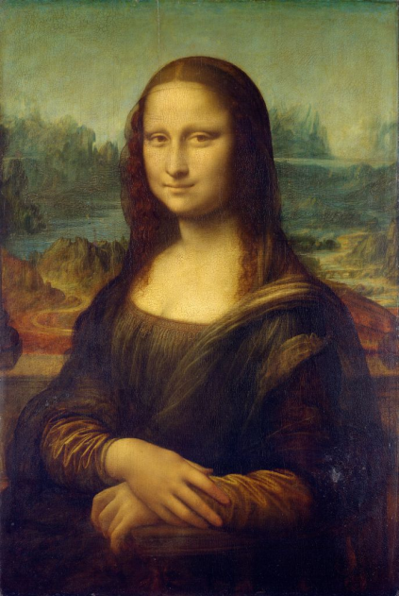
Cel pracy
Krajobrazy
Ludzie
?
Zwierzęta
Budynki

Slide 4
Krajobrazy
Ludzie
Zwierzęta
Budynki

Slide 5
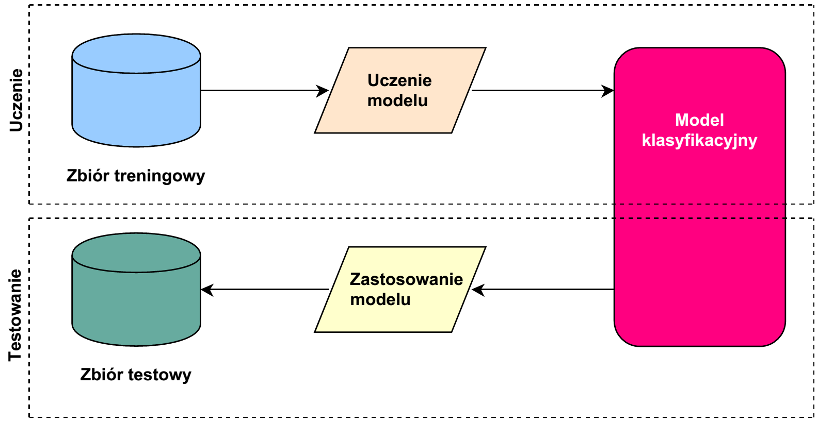

Slide 6
Dziękuję za uwagę.
www.agh.edu.pl

